Slide 1
تركيبة الدّم

Slide 2
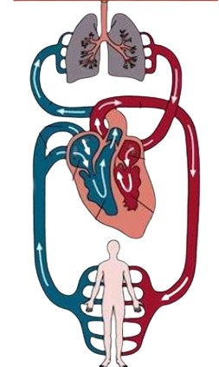
جسمك يقوم برحلتين للدم في نفس الوقت! نسميهما الدورة الدموية "الصغرى" و"الكبرى". ما الفرق بينهما؟
الرحلة القصيرة (الدورة الدمويّة الصغرى):
هذه هي "محطة التنقية". يذهب الدم من القلب ⬅️ إلى الرئتين (ليأخذ الأكسجين النظيف ويتخلص من ثاني أكسيد الكربون) ⬅️ ثم يعود إلى القلب.
الرحلة الطويلة (الدورة الدمويّة الكبرى):
هذه هي "جولة التوزيع". يضخ القلب الدم النظيف (المحمّل بالأكسجين) ⬅️ إلى كل أنحاء الجسم (لتغذية العضلات والدماغ وكل خلية) ⬅️ ثم يعود الدم "المستعمل" إلى القلب لتبدأ الرحلة القصيرة من جديد.

Slide 3
كيف يعمل "فريق الأكسجين" في جسمك؟
هل يعمل جهازك الدوري (القلب) وجهازك الرئوي (الرئتان) معاً؟
5. الانطلاق إلى "جولة التوزيع" (الجسم)
* البطين الأيسر هو أقوى غرفة في القلب!
* عندما ينبض القلب، يضخ البطين الأيسر هذا الدم "الأحمر" النظيف بقوة هائلة إلى كل خلية في جسمك، من رأسك حتى أصابع قدميك.
4. العودة إلى القلب.
* يعود الدم النظيف والمحمّل بالأكسجين من الرئتين.
* يدخل هذه المرة إلى "غرفة الاستقبال" الثانية: الأذين الأيسر * من الأذين الأيسر، يُفتح صمام وينزل الدم إلى البطين الأيسر.
3. "شحن" الأكسجين في الرئتين
* في الرئتين، يتخلص الدم من "النفايات" (ثاني أكسيد الكربون) ويلتقط "الشحنة" الجديدة: الأكسجين النقي من الهواء الذي تتنفسه (شهيق).
*يتحول لون الدم الآن إلى أحمر فاتح.
2. الانطلاق إلى "محطة التنقية" (الرئتان)
* البطين الأيمن هو "المضخة" القوية.
* عندما ينبض القلب، يضخ البطين الأيمن هذا الدم "الأزرق" بقوة عبر الشريان الرئوي إلى الرئتين.
1. العودة إلى القلب (الدم "المستعمل")
* يعود الدم بدون أكسجين (لونه أزرق داكن) من جميع أنحاء الجسم.
* يدخل هذا الدم أولاً إلى الأذين الأيمن فكّر فيه "كغرفة استقبال" للدم العائد.
* من الأذين الأيمن، يُفتح صمام وينزل الدم إلى البطين الأيمن.

Slide 4
ما الفرق بين "طريق الذهاب" و"طريق العودة" للدم؟
السؤال: ما هو الفرق الرئيسي بين الشريان والوريد؟
تخيلهما كشوارع باتجاه واحد:
الشريان : هو "طريق الذهاب" بعيداً عن القلب. الشرايين تأخذ الدم المحمل بالأكسجين من القلب وتوزعه على الجسم.
(تذكّر: شريان مثل شارع يخرج من المدينة/القلب).
الوريد: هو "طريق العودة" عائداً إلى القلب.
الأوردة تجمع الدم المحمل بثاني أكسيد الكربون) من الجسم وتعيده إلى القلب. (تذكّر: وريد مثل وارد أي قادم إلى القلب).
معلومة إضافية مهمة:
* الشرايين تنتهي بشعيرات دموية دقيقة جداً (لتسليم الأكسجين)، ومن هذه الشعيرات تبدأ الأوردة رحلة العودة.

Slide 5
رافقتُ أبي إلى بنك الدم ليتبرع بدمه لفائدة قريبة له... كنتُ مندهشاً وأنا أرى دمه الأحمر يسيل في أنبوب شفاف، ويملأ كيساً خاصاً.
بدا الدم وكأنه سائل أحمر عادي، مثل عصير الفراولة!"
هل تعتقدون أن الدم في هذا الكيس هو مجرد سائل أحمر بسيط؟"
"عندما نجرح، الدم لا يخرج فقط، بل يتوقف عن النزيف بعد فترة! وعندما نمرض، يقول الطبيب إن دمنا "يحارب" المرض.
كيف يمكن لسائل أحمر بسيط أن يفعل كل هذا؟""
ما هي الأسرار التي يخفيها هذا السائل الأحمر؟
يا تُرى، مم يتكون الدم حقاً؟"

Slide 6
التصورات و الفرضيات:
الدم هو ماء، وأضيفت إليه صبغة حمراء لتعطيه هذا اللون.
عندما نجرح، الدم يجف بسرعة في الهواء، ولهذا يتوقف.
يوجد في الدم 'دواء' طبيعي (مثل الذي نشربه) يقتل الجراثيم عندما نمرض.
الدم هو 'خليط' وليس شيئاً واحداً. فيه ماء، وفيه أشياء أخرى تسبح فيه.
توجد 'جنود' صغيرة جداً أو 'مخلوقات' في الدم تهاجم الميكروبات.

Slide 7
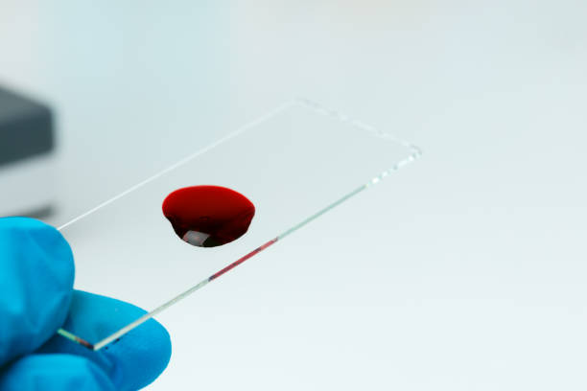
التجربة 1 :
أمامك قطرة دم على صفيحة زجاجية. استخدم حواسك (البصر، الشم، وحركة الصفيحة) للإجابة عن الأسئلة التالية في 'بطاقة الملاحظة' الخاصة بك:
* اللون: انظر جيداً إلى قطرة الدم. ما هو لونها؟
* القوام (اللزوجة): قم بإمالة الصفيحة بلطف شديد. كيف يتحرك الدم؟
هل ينساب بسرعة مثل الماء، أم يتحرك ببطء وكأنه "ثقيل".
* الرائحة: قرّب أنفك قليلاً من الصفيحة. هل له رائحة؟
الدم هو سائل أحمر،
وهو لزج (أثقل من الماء)،
وله رائحة خاصة (معدنية).
يحتوي جسم الإنسان البالغ على 4 – 6 لتر من الدم

Slide 8
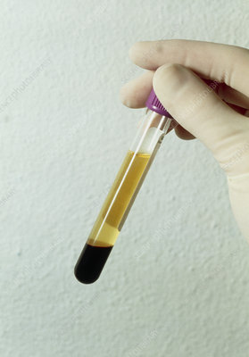
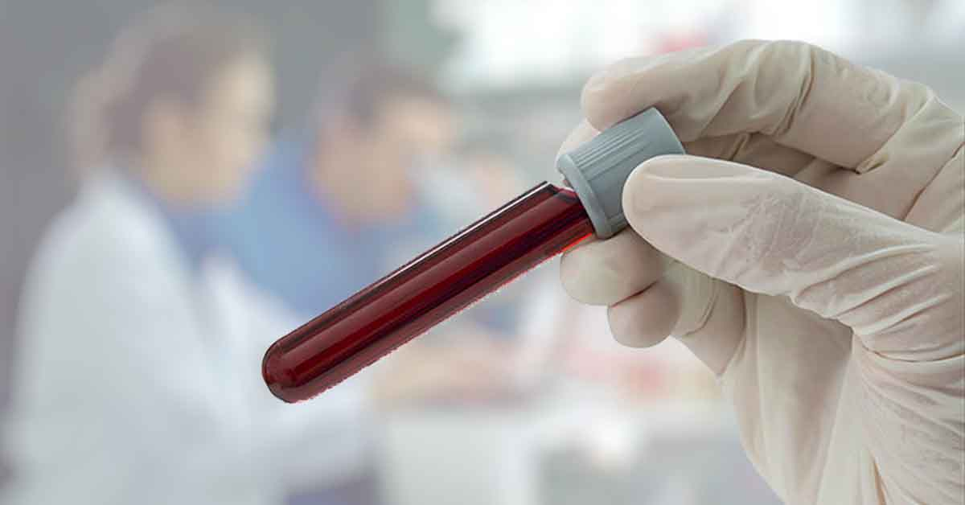


التجربة 2 :
لدينا أنبوبان:
أنبوب 1: يحتوي على دم طازج.
أنبوب 2: هو نفس الدم، لكننا تركناه في الهواء الطلق لمدة 30 دقيقة.
لاحظ الفرق جيداً واملأ 'بطاقة المقارنة' لتكتشف ماذا حدث."
الأنبوب 2 | الأنبوب 1 | المقارنة
............................... ............................... | ................... | الحالة
................................ ................................ ................................ ................................ ................................ | .......................................... | المظهر
جزء سائل
سائل
جزء صلب
طبقة علوية: سائل أصفر شفاف
لون واحد أحمر داكن
طبقة سفلية: كتلة حمراء داكنة ومتكتّلة

Slide 9
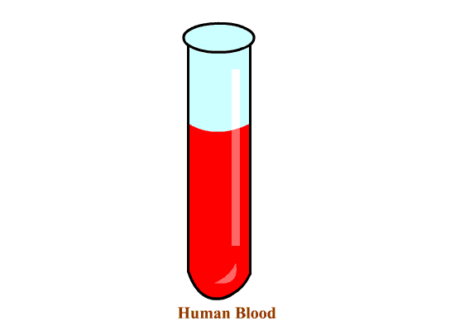
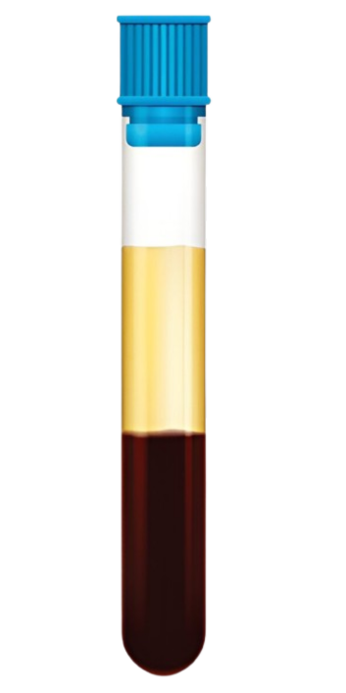
التجربة 2 :
الدم انقسم لجزأين:
السائل الأصفر الشفاف يسمّى: المَصْلُ.
الكتلة الحمراء الصلبة تسمّى: العَلَقَةُ (وهي الدم المتخثر أو المتجلّط)"
المَصْلُ
العَلَقَةُ
دم متخثّر

Slide 10
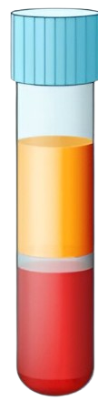
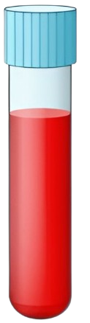
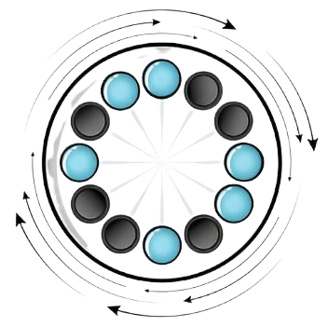
التجربة 3 :
نضيف إلى الدم الطازج قطرة من "مانع التخثر" لذلك لن يتجلط الدم.
نترك الأنبوب ثابتاً لمدة 24 ساعة أو نستخدم جهاز "الطرد المركزي" لندوره بسرعة كبيرة. الدم الآن لن يتجلط، بل "سيستقر" أو "يترسب".
لاحظ الأنبوب الأيسر (النتيجة) واملأ "بطاقة الاكتشاف" الخاصة بك.
كم عدد الطبقات التي تراها الآن في الأنبوب؟
3 طبقات.
الطبقة الوسطى:
لونها: أبيض
حجمها : صغيرة جداً
الطبقة العلوية:
لونها: أصفر شفاف
حجمها : حوالي نصف الأنبوب
الطبقة السفلية:
لونها: أحمر داكن
حجمها : كبيرة، أقل من النصف بقليل

Slide 11
التجربة 3 :
صفائح دموية
و كريات بيضاء: 1%
البلازما : 55%
كريّات حمراء : 1%
دم مترسّب

Slide 12
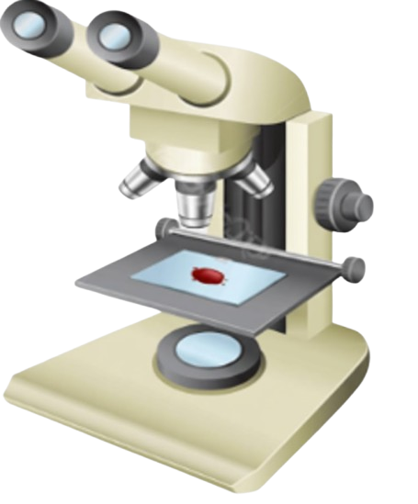
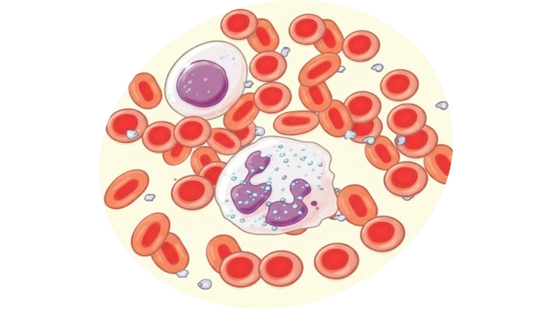
التجربة 4 :
اكتشفنا أن الدم خليط من طبقات. الآن، سنستخدم المجهر لنرى هذه المكونات عن قرب.
الوسائل المستعملة: قطرة دم، صفيحة زجاجية، مجهر.
كريّات
حمراء
صفائح
دمويّة
كريّات
بيضاء
بلازما

Slide 13
بلازما
التجربة 4 :
سائل أصفر يتكون من 90 % من الماء تسبح فيه بقية مكونات الدم
صفائح دمويّة
عديمة الشكل وعديمة اللّون
كريّات بيضاء
عديمة اللون وبها نواة او أكثر وغير منتظمة الشكل وذات أحجام مختلفة وهي أقلّ عددا من الكريّات الحمراء حيث يبلغ عددها حوالي 7000 كريّة في الملمتر المكعب.
كريّات حمراء
مستديرة الشكل ومقعرة الوجهين وعديمة النوى، تتكون في النخاع العظمي، يصل عددها إلى 5 ملايين كرية في الملمتر المكعب. تعيش حوالي 120 يوما ثم تموت وتستقر في الطحال.

Slide 14
نواة
غير منتظم
أستنتج : أكمل الفراغات بما يناسب من الكلمات التالية :
الكريات الحمراء
مستديرة
أصفر
الصفائح الدموية
البلازما
الكريات البيضاء
....................... : وهو الجزء السائل الذي يمثل النسبة الأكبر من الدم (حوالي 55%)، ولونه ................... باهت.
....................... : وهي خلايا تعطي الدم لونه الأحمر.
تتميز بكونها .................... الشكل، ومقعرة الوجهين، وهي عديمة النوى (أي ليس لها نواة).
....................... : وهي خلايا أكبر حجماً من الكريات الحمراء.
تتميز بوجود .................. بداخلها، وشكلها ...................... (غير ثابت).
....................... : وهي أجزاء صغيرة جداً و عديمة اللون و عديمة الشكل.

Slide 15
تطبيق 1 : أكمل بما يناسب.
مترسّب
متخثّر
دم ...................
دم ...................

Slide 16
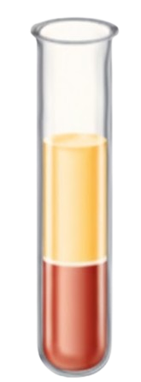
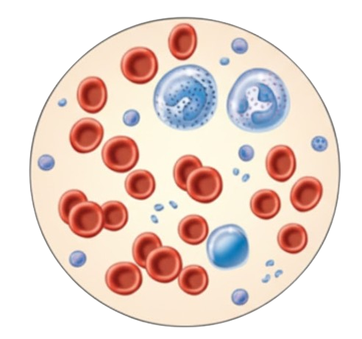
تطبيق 2 : أكمل بمكوّنات الدّم.
بلازما
كريّات بيضاء
و صفائح دمويّة
كريّات حمراء

Slide 17
أقيّم : قرأ زميلكم هذا الملخص عن مكونات الدم، ولكنه ارتكب بعض الأخطاء أثناء كتابته. مهمتك هي قراءة الفقرة التالية، اكتشاف الأخطاء الأربعة (4) الموجودة فيها، ثم كتابة الفقرة الصحيحة.
يتكون الدم من سائل أصفر يسمّى الصفائح الدموية، وهو يمثل أغلبية الدم.
تسبح في هذا السائل الكريات الحمراء، وهي خلايا كبيرة الحجم لها نواة واضحة.
كما نجد الكريات البيضاء، وهي خلايا صغيرة جداً عديمة النواة، وشكلها مستدير، وهي التي تعطي الدم لونه الأحمر.

Slide 18
الخطأ 1: السائل الأصفر يسمى البلازما (وليس الصفائح الدموية).
الخطأ 2: الكريات الحمراء عديمة النواة (وليس لها نواة).
الخطأ 3: الكريات البيضاء لها نواة (وليست عديمة النواة).
الخطأ 4: الكريات الحمراء (وليس البيضاء) هي التي تعطي الدم لونه الأحمر.
يتكون الدم من سائل أصفر يسمى البلازما، وهو يمثل أغلبية الدم. تسبح في هذا السائل الكريات الحمراء، وهي خلايا عديمة النواة وشكلها مستدير، وهي التي تعطي الدم لونه الأحمر.
كما نجد الكريات البيضاء، وهي خلايا كبيرة الحجم لها نواة واضحة.

